Slide 1
PROGRAM KONVERSI WAKTU (JAM, MENIT, DETIK)
Home
TIM
Pem..
Apa..
Man..
Fitur
Sour..
Sour..
Outp..
You..
Thank..
HOME
Sekolah Vokasi
Institut Pertanian Bogor
Algoritma & Pemrograman
Program Konversi Waktu

Slide 2
ANGGOTA TIM ERROR403FORBIDDEN
Home
TIM
Pem..
Apa..
Man..
Fitur
Sour..
Sour..
Outp..
You..
Thank..
Anggota TIM
Reneta Mega Zaskia (J0303211150)
Husni Mubarok Ramadhan (J0303211153)
Rohmat Hidayatulloh (J0303211154)

Slide 3
Pembahasan
Home
TIM
Pem..
Apa..
Man..
Fitur
Sour..
Sour..
Outp..
You..
Thank..
Pembahasan
Apa itu Program Konversi Waktu
Manfaat & Tujuan
Fitur program
Source code
Output code

Slide 4
Home
TIM
Pem..
Apa..
Man..
Fitur
Sour..
Sour..
Outp..
You..
Thank..
Apa itu Program Konversi Waktu?
Apa itu Program Konversi Waktu?
Konversi waktu adalah program cara mengubah satuan ke satuan lainnya yang sudah ditetapkan.
Seperti misalnya pernyataan mengenai konversi waktu yang sering ditemui yaitu berapakah konversi 1 menit ke detik, berapa 1 jam dalam satuan detik dan berbagai konversi waktu lainnya yang kita temui dalam kehidupan sehari-hari.

Slide 5
Home
TIM
Pem..
Apa..
Man..
Fitur
Sour..
Sour..
Outp..
You..
Thank..
Manfaat & Tujuan
Manfaat & Tujuan
Mengetahui secara akurat perubahan satuan waktu ke satuan lainnya
Memudahkan kita merubah satuan waktu.
Memudahkan konversi waktu secara program atau otomatis
Menghindari kesalahan apabila dihitung manual

Slide 6
Fitur Program
Home
TIM
Pem..
Apa..
Man..
Fitur
Sour..
Sour..
Outp..
You..
Thank..
Fitur Program
Mengkonversi :
Jam ke menit
Jam ke detik
Menit ke detik
Menit ke jam
Detik ke menit
Detik ke jam

Slide 7
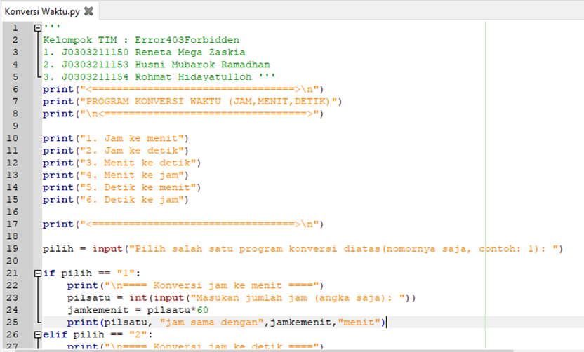
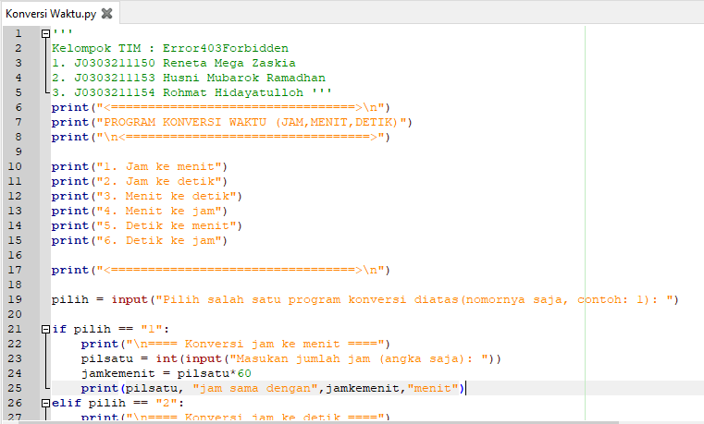
Home
TIM
Pem..
Apa..
Man..
Fitur
Sour..
Sour..
Outp..
You..
Thank..
Source code
Source code

Slide 8
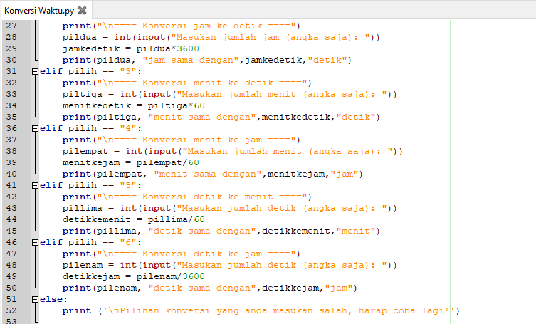
Home
TIM
Pem..
Apa..
Man..
Fitur
Sour..
Sour..
Outp..
You..
Thank..
Source code
Source code

Slide 9
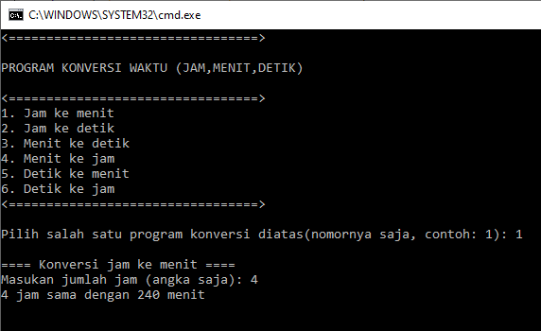
Home
TIM
Pem..
Apa..
Man..
Fitur
Sour..
Sour..
Outp..
You..
Thank..
Output code
Output code

Slide 10
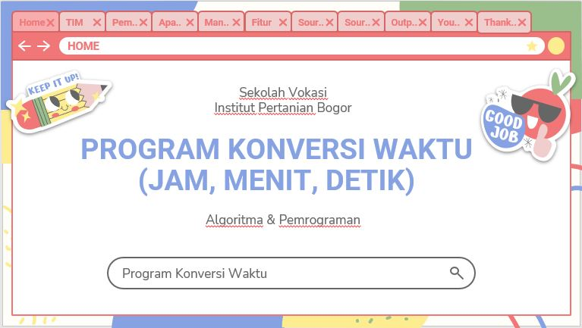
Tonton Juga di Youtube!
Home
TIM
Pem..
Apa..
Man..
Fitur
Sour..
Sour..
Outp..
You..
Thank..
Youtube
https://www.youtube.com/channel/UCbBBD5GH4dWtkMTsD7Lagsw

Slide 11
TERIMA KASIH!
Home
TIM
Pem..
Apa..
Man..
Fitur
Sour..
Sour..
Outp..
You..
Thank..
Terima Kasih!
@alprosekolahvokasiipb

